Slide 1
कृषक समाज का अर्थ एवं परिभाषा
रेमंड फर्थ के शब्दों में-”लघु उत्पादकों का वह समाज जो कि सिर्फ अपने निर्वाचन के लिए ही खेती करता है कृषक समाज कहलाता है।”
रेड फील्ड के अनुसार”कृषक समाज से अभिप्राय रामोशी है जो जीवन निर्वाह के लिए भूमि पर नियंत्रण बनाए रखते हैं और उसे जोतते हैं जिनके जीवन का एक अंग है वह जो ब्राह्मण और नागरिकों की ओर देखते हैं और उनसे प्रभावित होते हैं जिनकी जीवन का ढंग उन्हीं के समान होते हैं उनमें भी कुछ अधिक सबके होते हैं।

Slide 2

कृषक समाज की विशेषताएं
प्रकृति के समीपता
कृषक व्यवसाय
व्यवसायिक समानता
विशेष का अभाव
समुदाय का सीमित आकार

Slide 3
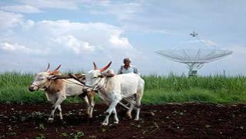
भारत में कृषि के प्रकार
गहन कृषि
निर्वाह कृषि
वाणिज्य कृषि
व्यापक कृषि
बागवानी कृषि
सूखी भूमि खेती
गीली भूमि खेती

